Slide 1
Animation
Social Network Service
Collaboration Project(AI & Network)
팀명: 막잔현피
AI: 박인영, 조우현, 이재욱, 박주희
NET: 전현정, 이상우, 최윤서
ANIGRAM(:애니그램)

Slide 2
Social Network Service
01
개요
프로젝트 소개
시장조사
기대효과
02
AI
프로필 생성 모델
해쉬태그 생성 모델
이미지 배경 변경 모델
순
서
03
Network
화면 설계
DB 설계
아키텍처
WBS
04
결론
Q&A

Slide 3
프로젝트 소개
프로필 강제 애니메이션화
이미지 배경 및 사람 강제 애니메이션화
이미지에서 카테고리 자동 생성
기존의 SNS 기능 구현
웹 푸쉬
MTVS AI & Net 최초 융합 프로젝트
AI
Net
융합

Slide 4
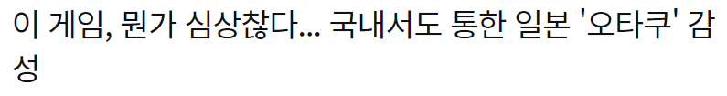
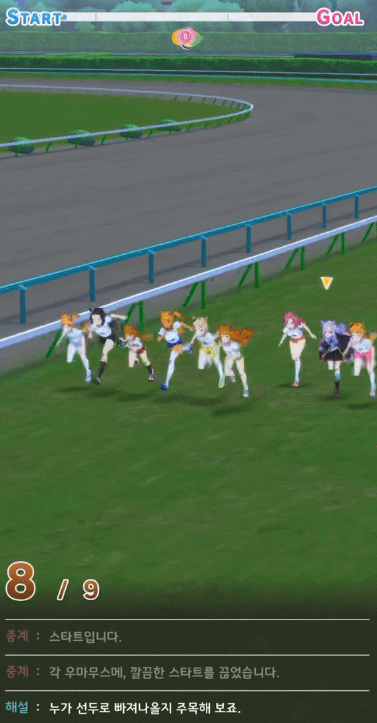
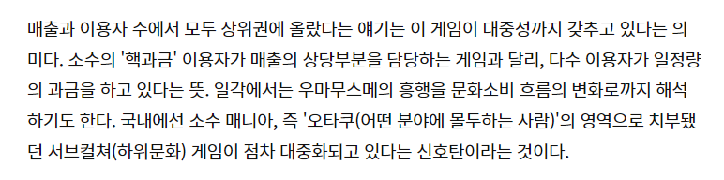
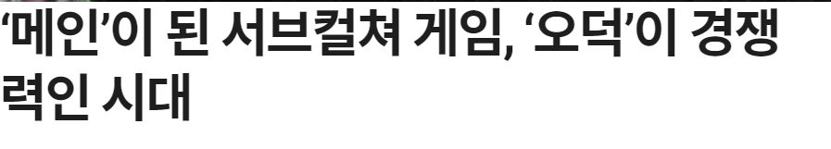
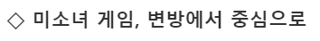
시장조사
https://m.hankookilbo.com/News/Read/A2022070718190004767
https://www.khgames.co.kr/news/articleView.html?idxno=202965

Slide 5
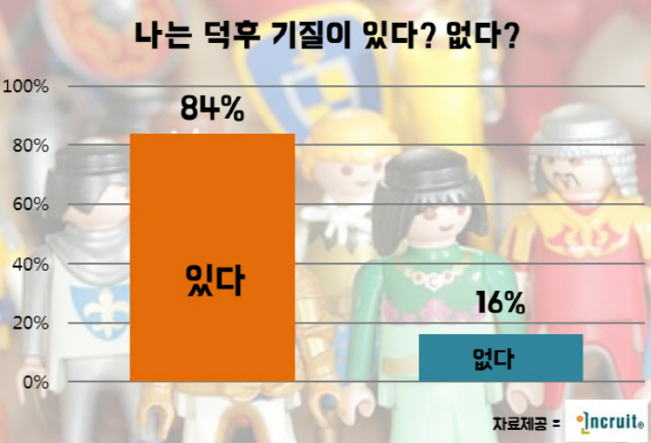
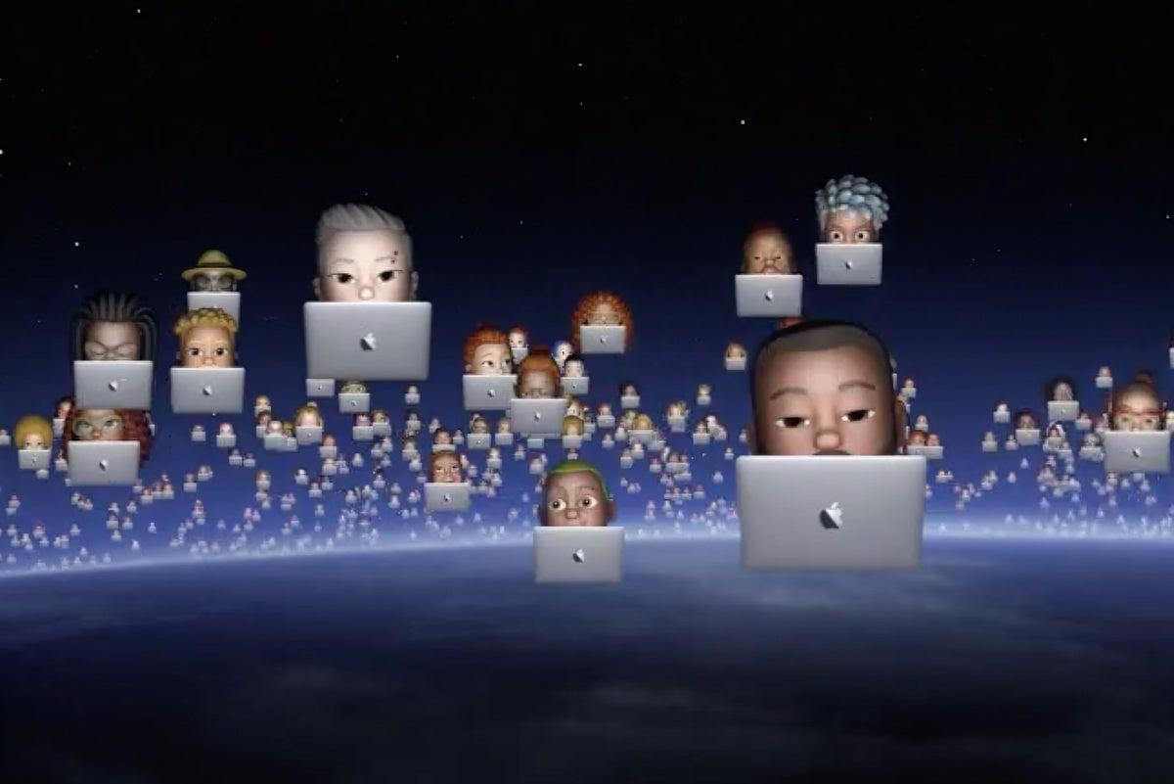
기대효과
새로운 유형의 SNS 사용자층 확보
자
현재 덕후가 아닌 응답자들도 앞으로 덕후가 될 가능성이 있다고 스스로 판단하는 비율은 77%로 높은 수치가 나왔으며 덕후들을 바라볼 때 시선으로 ‘취미도 본인이 좋아한다면 존중해 주는 사회적 분위기가 형성돼야 한다(41%)’
참조 : https://www.itworld.co.kr/news/227084
https://www.edaily.co.kr/news/read?newsId=01456326609565392&mediaCodeNo=257

Slide 6
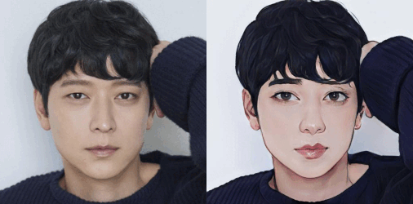
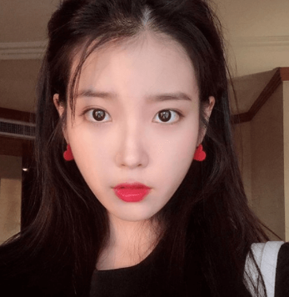
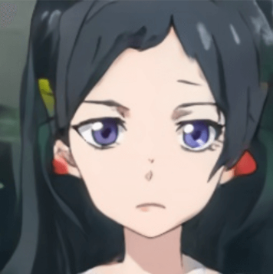
프로필 생성 모델
사용자 프로필 강제 변경

Slide 7
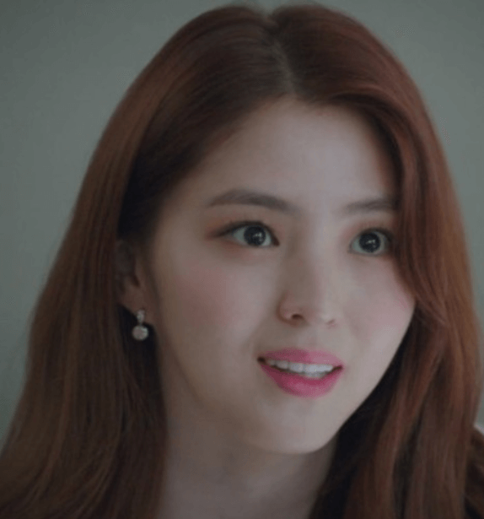
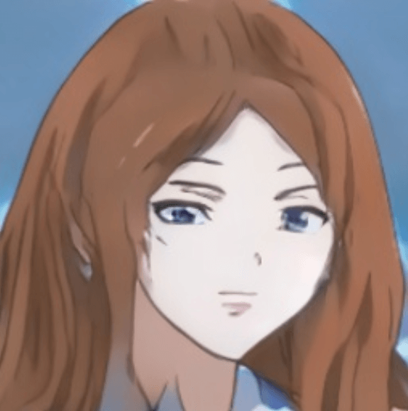

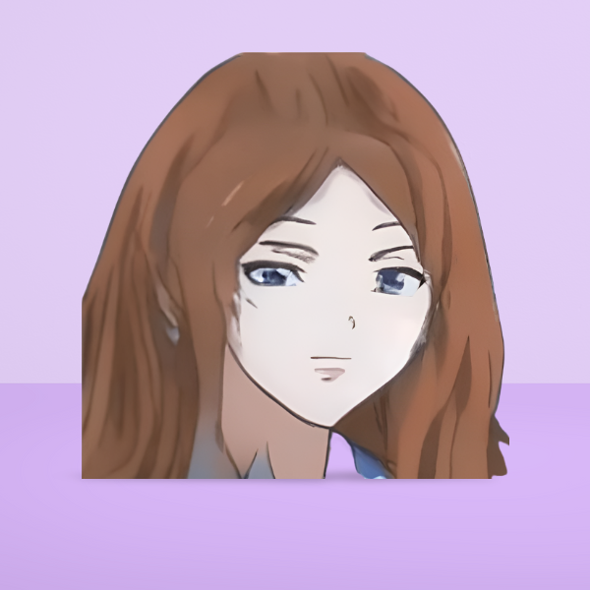
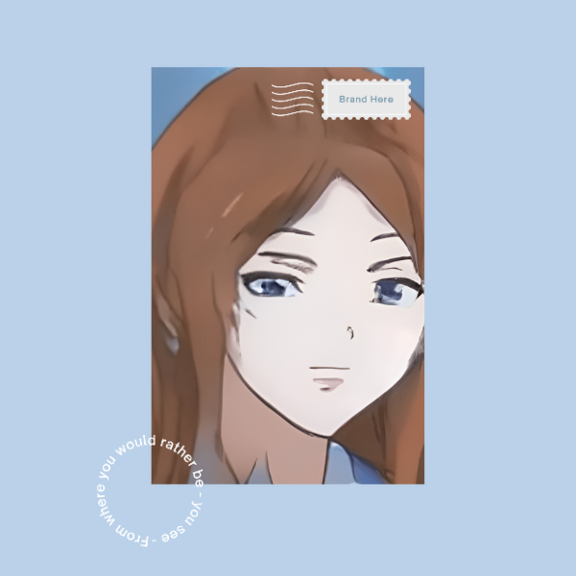

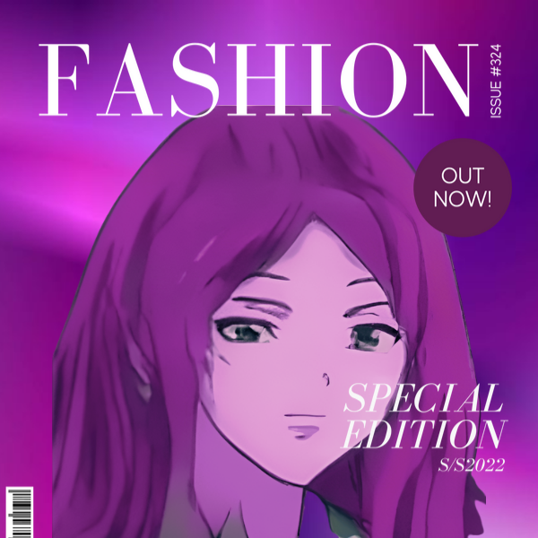
이미지 배경 변경 모델
게시글의 이미지 강제 애니메이션화

Slide 8
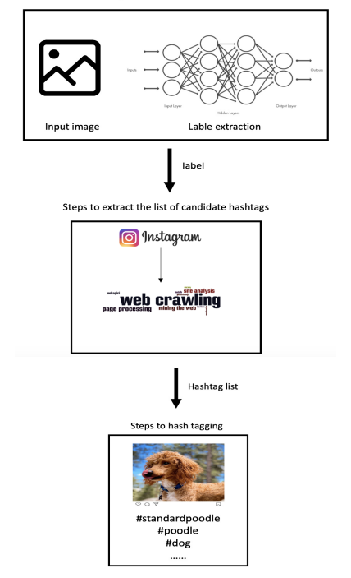
카테고리 생성 모델
게시글의 이미지에서 카테고리 생성
이미지에서 캡션을 생성
생성된 캡션은 애니메이션 캐릭터 목소리와 유사하게 읽어줌(예정)
생성한 이미지 캡션 + 본문으로 카테고리 생성
https://scienceon.kisti.re.kr/srch/selectPORSrchArticle.do?cn=JAKO202024063317094&dbt=NART

Slide 9
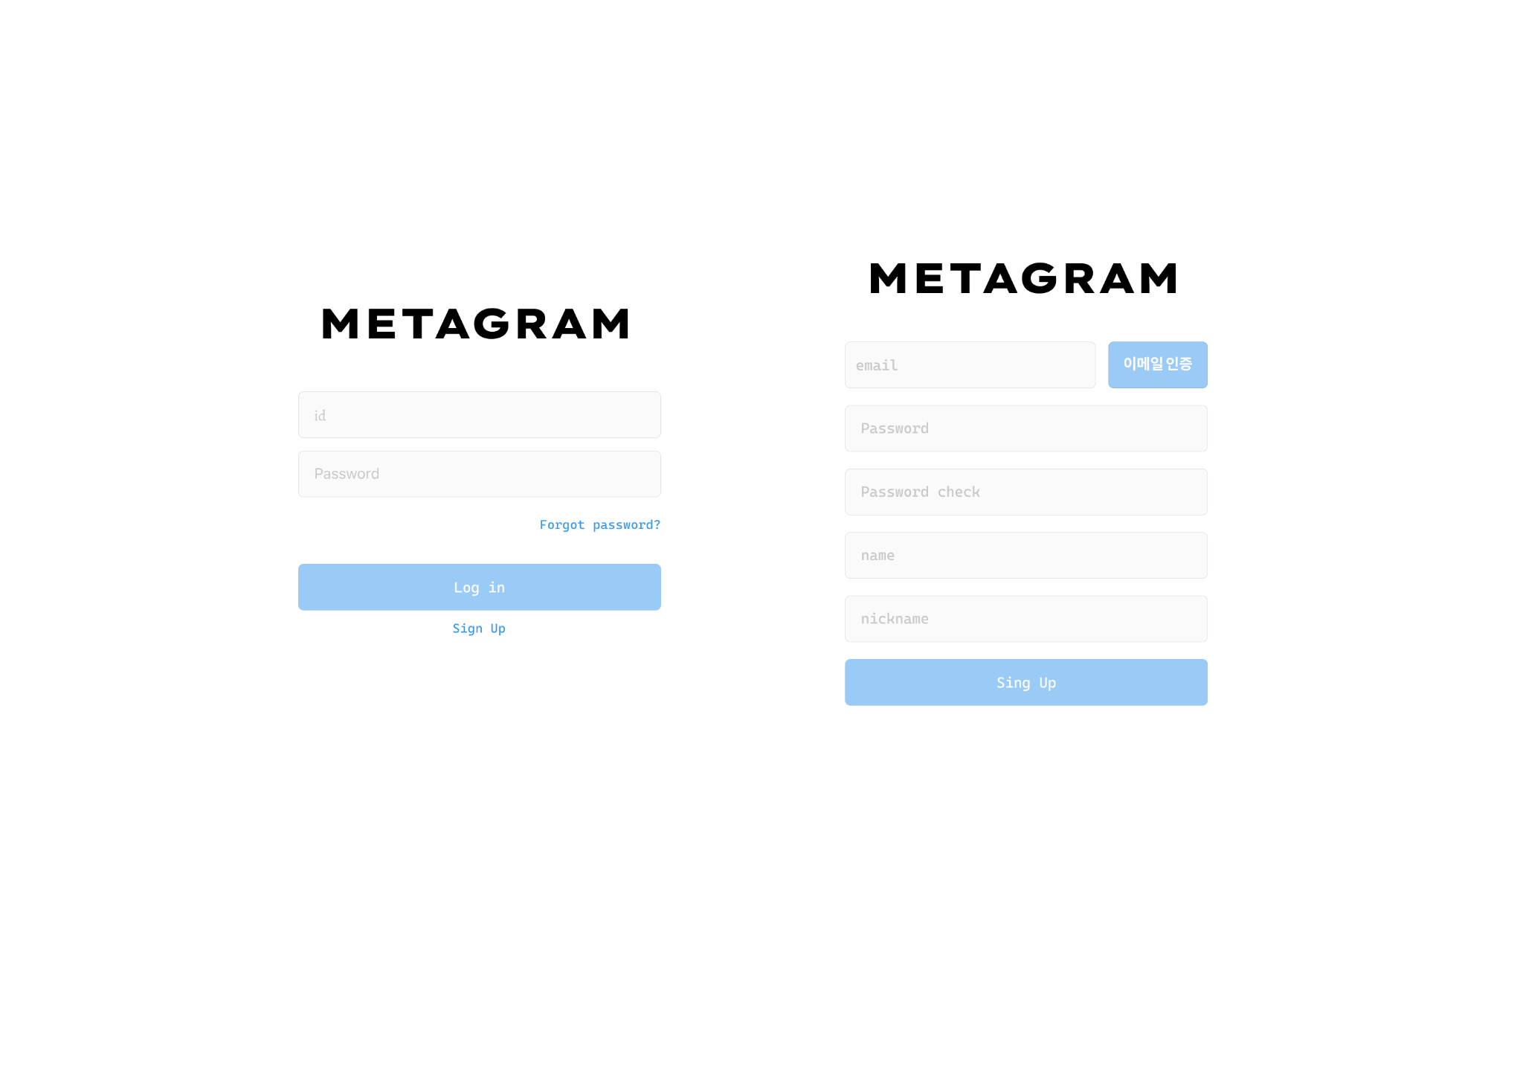
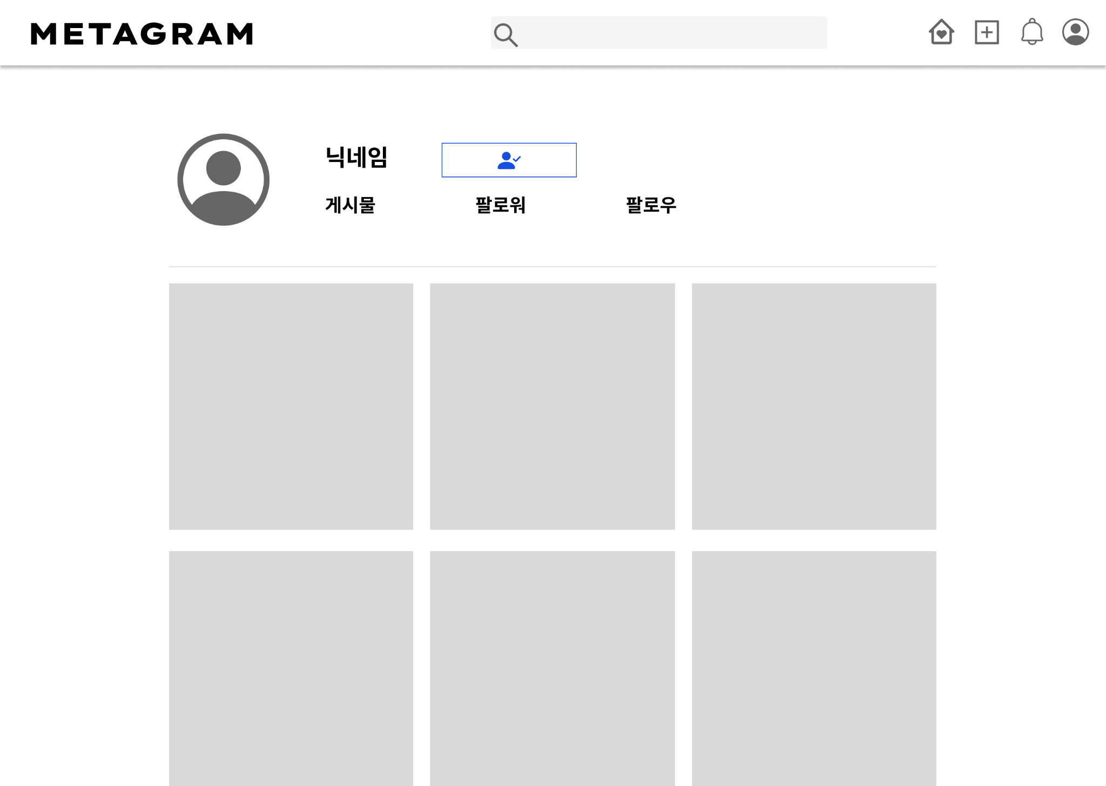
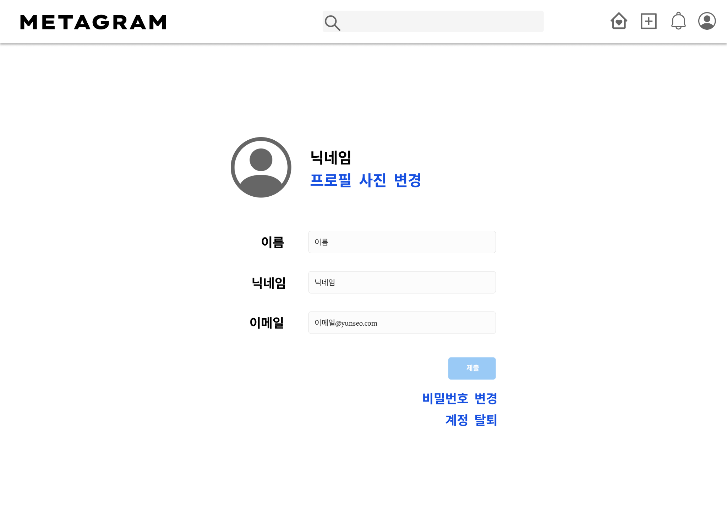
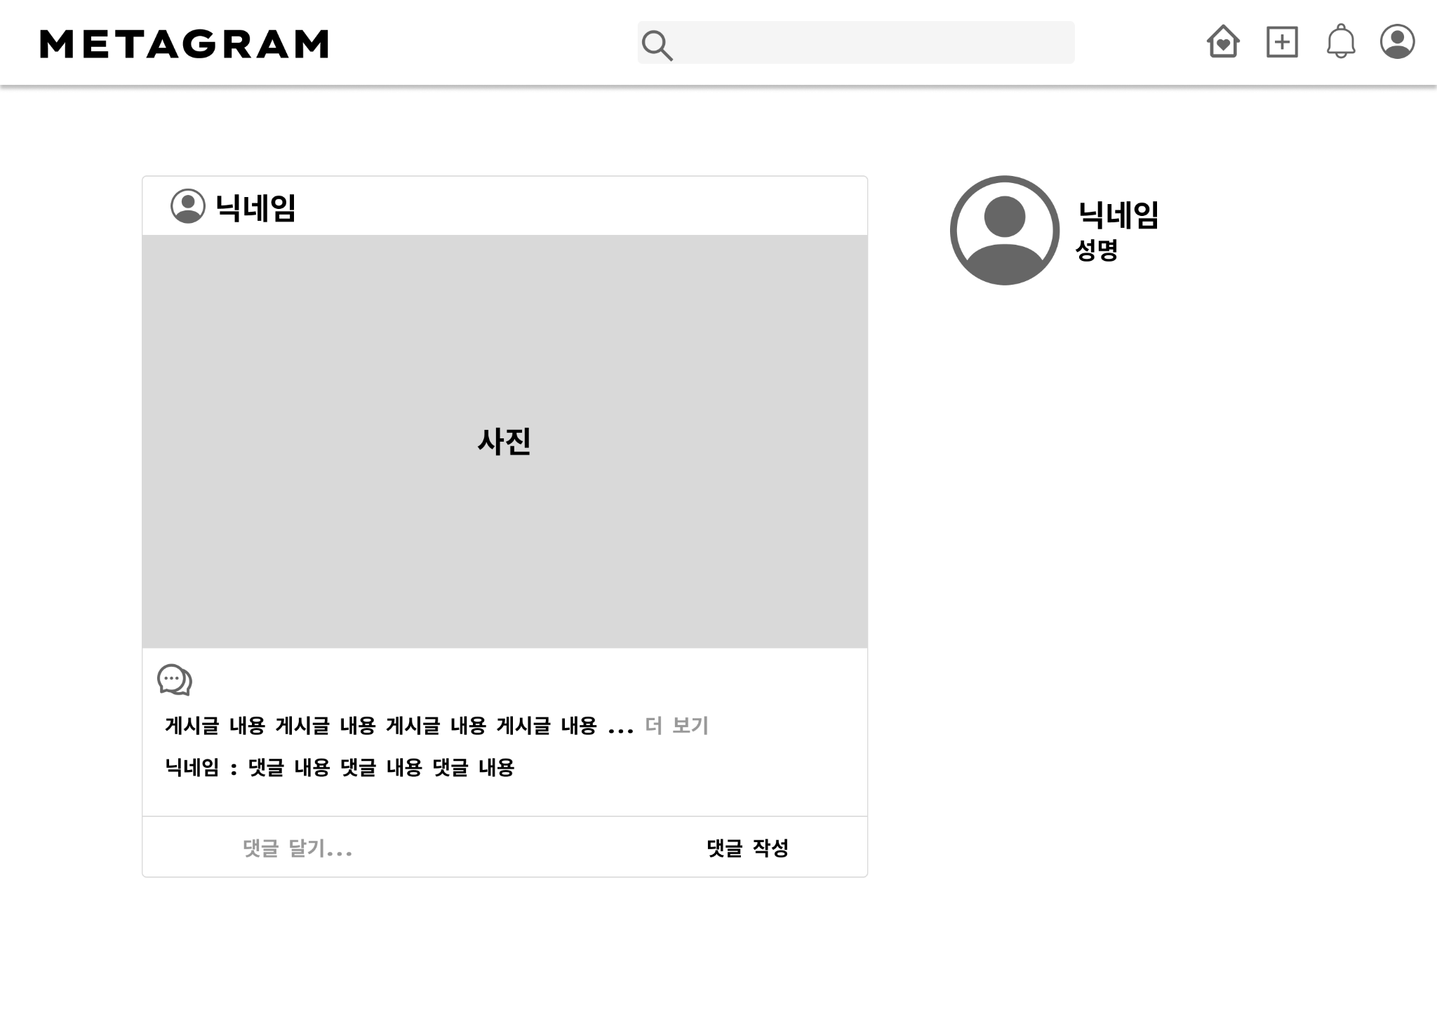
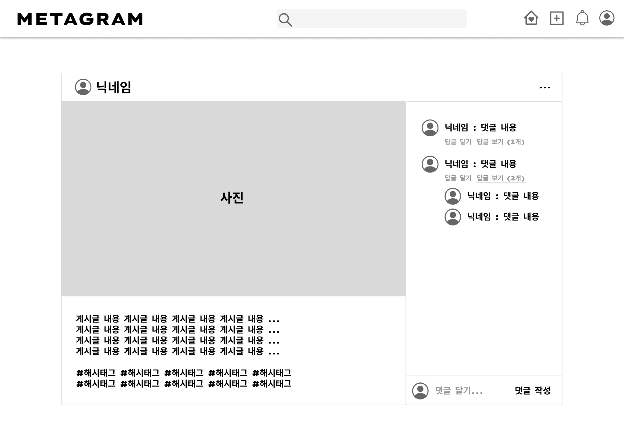
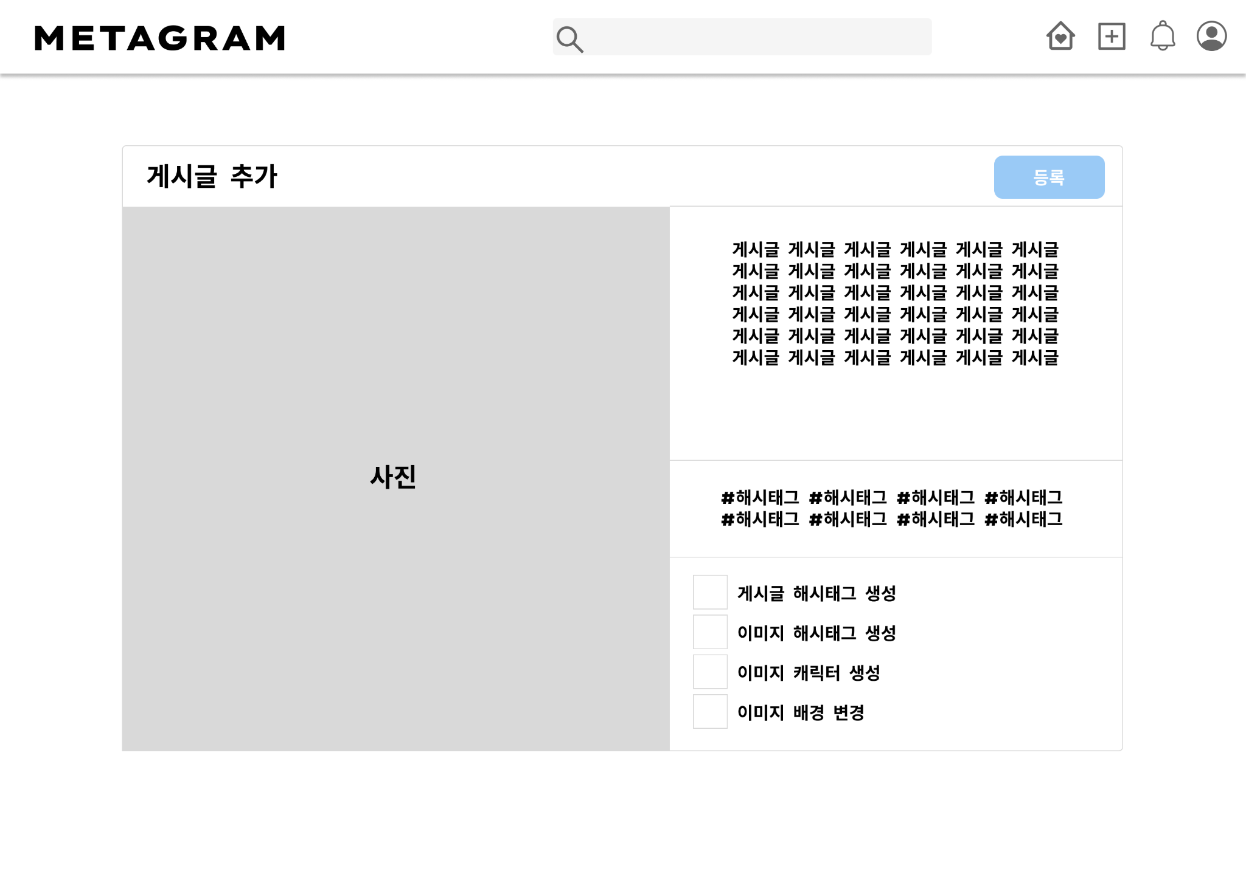
화면 설계

Slide 10
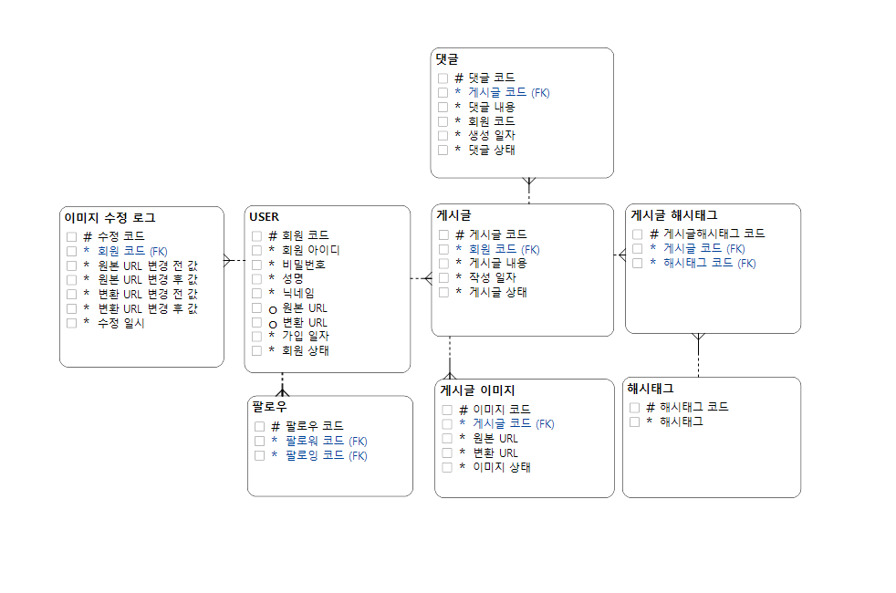
논리 모델링

Slide 11
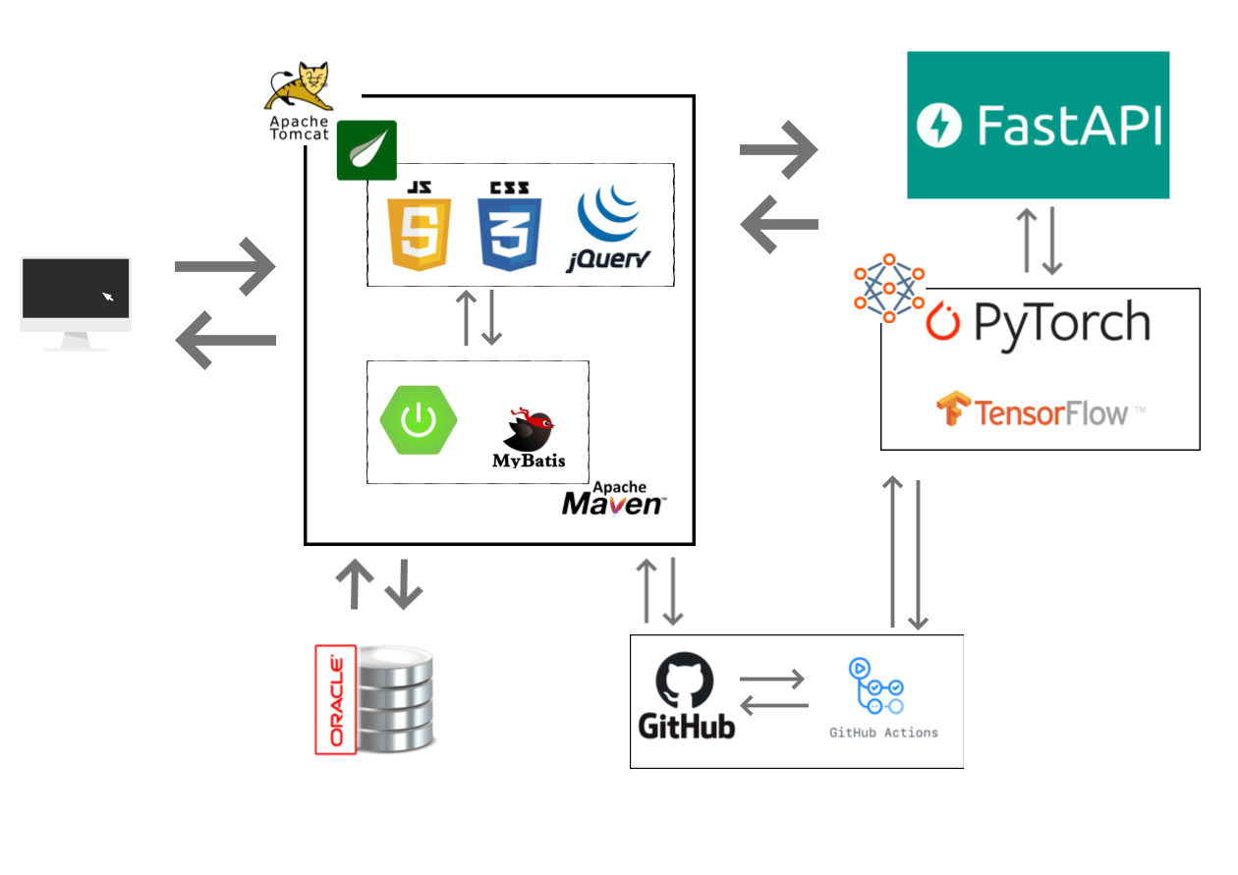
아키텍쳐 설계

Slide 12
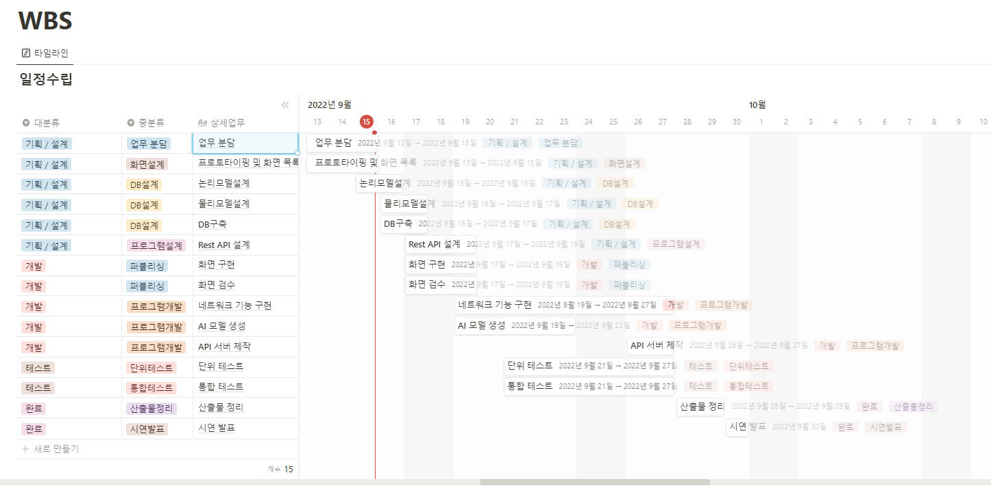
WBS

Slide 13
METAGRAM
끝

